Slide 1
学单片机需要什么基础?
www.prechin.com
www.prechin.net
普中科技 单片机开发仪视频教程
单片机与以前所学的知识关联很少；
只需要掌握很基本的数电模电知识，如二进制、十进制、十六进制之间的转换，与、或、非逻辑关系等；
对各种器件的概念基本上是从0开始；
如果要用C语言编程，需具备简单的C语言基础；

Slide 2
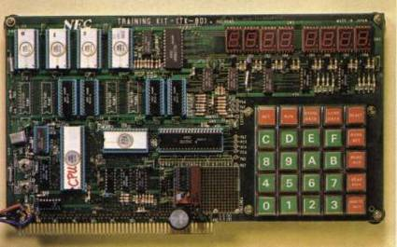
什么是单片机？
www.prechin.com
www.prechin.net
普中科技 单片机开发仪视频教程
◆单板机
将CPU芯片、存储器芯片、I/O接口芯片和简单的I/O设备（小键盘、LED显示器）等装配在一块印刷电路板上，再配上监控程序（固化在ROM中），就构成了一台单板微型计算机（简称单板机）。
单板机

Slide 3
www.prechin.com
www.prechin.net
普中科技 单片机开发仪视频教程
◆单片机
在一片集成电路芯片上集成微处理器、存储器、I/O接口电路，从而构成了单芯片微型计算机，即单片机。 Intel公司推出了MCS-51系列单片机：集成 8位CPU、4K字节ROM、128字节RAM、4个8位并口、1个全双工串行口、2个16位定时/计数器。寻址范围64K，并有控制功能较强的布尔处理器

Slide 4
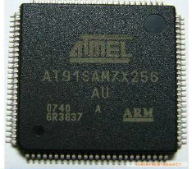
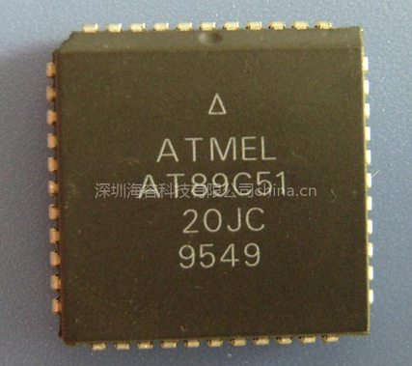
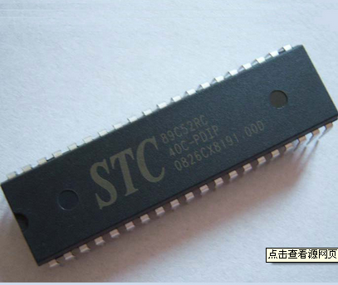
www.prechin.com
www.prechin.net
普中科技 单片机开发仪视频教程

Slide 5
www.prechin.com
www.prechin.net
普中科技 单片机开发仪视频教程
单片机能做什么?
工业自动化：数据采集、测控技术。
智能仪器仪表：数字示波器、数字信号源、数字万用表、感应电流表等。
消费类电子产品：洗衣机、电冰箱、空调机、电视机、微波炉、手机、IC卡、汽车电子设备等。
通讯方面：调制解调器、程控交换技术、手机、小灵通等。
武器装备：飞机、军舰、坦克、导弹、航天飞机、鱼雷制导、智能武器等。
等等…
凡是与控制或简单计算有关的电子设备都可以用单片机来实现，根据具体实际情况还可以选择不同性能的单片机，如：atmel,stc,pic,avr,凌阳，80C51，arm等

Slide 6
www.prechin.com
www.prechin.net
普中科技 单片机开发仪视频教程
怎样开始学习?
1.实践第一。
2.补充必要的理论知识，即缺什么补什么。
3.做工程项目积累经验。（可在网络上搜集题目，也可自己有什么想法大胆的去试验）

Slide 7
单片机的预备知识
www.prechin.com
www.prechin.net
普中科技 单片机开发仪视频教程
电平特性
2进制与16进制的表示及转换
二进制数的逻辑运算
8051单片机介绍
C51基础知识

Slide 8
www.prechin.com
www.prechin.net
普中科技 单片机开发仪视频教程
电平特性
  数字电路中只有两种电平：高电平和低电平
    高电平：5V或者3.3V，取决单片机电源。
    低电平：0V
  RS232电平：计算机串口的电平
    高电平：-12V
    低电平：+12V
  所以当我们用单片机跟电脑通信的时候，我们要通过各种元器件将单片机的电平转换为计算机可识别的电平才能跟电脑进行通信。

Slide 9
www.prechin.com
www.prechin.net
普中科技 单片机开发仪视频教程
二进制
  由于数字电路中的只有两种电平的特性，计算机中使用的数字采用都是二进制的。
  二进制是使用0和1两个数码来表示的数，它的基数是2，进位规则是“逢二进一”。
十六进制
  十六进制的基数是F，进位规则是“逢十六进一”。

Slide 10
www.prechin.com
www.prechin.net
普中科技 单片机开发仪视频教程
二进制和十六进制之间的转换
十进制 | 二进制 |  | 十六进制 | 十进制 | 二进制 |  | 十六进制
0 | 0 |  | 0 | 9 | 1001 |  | 9
1 | 1 |  | 1 | 10 | 1010 |  | A
2 | 10 |  | 2 | 11 | 1011 |  | B
3 | 11 |  | 3 | 12 | 1100 |  | C
4 | 100 |  | 4 | 13 | 1101 |  | D
5 | 101 |  | 5 | 14 | 1110 |  | E
6 | 110 |  | 6 | 15 | 1111 |  | F
7 | 111 |  | 7 | 16 | 10000 |  | 10
8 | 1000 |  | 8

Slide 11
www.prechin.com
www.prechin.net
普中科技 单片机开发仪视频教程
二进制逻辑运算
  “与”运算
    有0得0
    1&1=1 ； 1&0=0 ； 0&0=0 ；
  “或”运算
    有1得1
    1|1=1 ； 1|0=1 ； 0|0=0；
  “非”运算
    1的非得0,0的非得1。
    ~1=0； ~0=1；
  “异或”运算
    必须不同，否则没有（0）
    1^1=0；1^0=1；0^0=0；

Slide 12
www.prechin.com
www.prechin.net
普中科技 单片机开发仪视频教程
80C51系列介绍
80C51是MCS-51系列中的一个典型品种；
其它厂商以8051为基核开发出的CMOS工艺
单片机产品统称为80C51系列。当前常用的
80C51系列单片机主要产品有：
﹡ Intel的：80C31、80C51、87C51，80C32、80C52、87C52等；
﹡ ATMEL的：89C51、89C52、89C2051等；
﹡ Philips、华邦、Dallas 、STC
Siemens(Infineon)等公司的许多产品 。

Slide 13
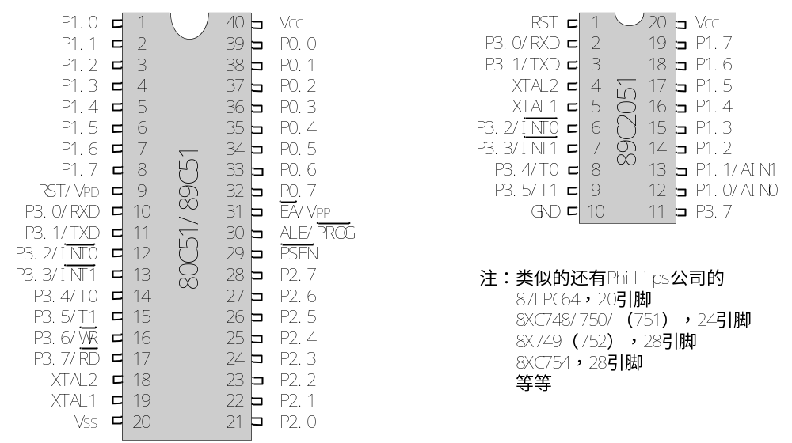
80C51的引脚封装
www.prechin.com
www.prechin.net
普中科技 单片机开发仪视频教程

Slide 14
www.prechin.com
www.prechin.net
普中科技 单片机开发仪视频教程
P3口第二功能各引脚功能定义：
P3.0：RXD串行口输入
P3.1：TXD串行口输出
P3.2：INT0外部中断0输入
P3.3：INT1外部中断1输入
P3.4：T0定时器0外部输入
P3.5：T1定时器1外部输入
P3.6：WR外部写控制
P3.7：RD外部读控制

Slide 15
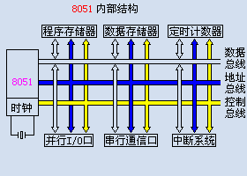
www.prechin.com
www.prechin.net
普中科技 单片机开发仪视频教程

Slide 16
www.prechin.com
www.prechin.net
普中科技 单片机开发仪视频教程
总线（BUS）是计算机各部件之间传送信息的公共通道。微机中有内部总线和外部总线两类。内部总线是CPU内部之间的连线。外部总线是指CPU与其它部件之间的连线。 外部总线有三种: 数据总线DB（Data Bus）, 地址总线 AB（Address Bus）和控制总线 CBControl Bus）。

Slide 17
www.prechin.com
www.prechin.net
普中科技 单片机开发仪视频教程
CPU：由运算和控制逻辑组成，同时还包括中断系统和部分外部特殊功能寄存器；
RAM：用以存放可以读写的数据，如运算的中间结果、最终结果以及欲显示的数据；
ROM：用以存放程序、一些原始数据和表格；
I/O口：四个8位并行I/O口，既可用作输入，也可用作输出；
T/C：两个定时/记数器，既可以工作在定时模式，也可以工作在记数模式；

Slide 18
www.prechin.com
www.prechin.net
普中科技 单片机开发仪视频教程
五个中断源的中断控制系统；
一个全双工UART（通用异步接收发送器）的串行I/O口，用于实现单片机之间或单片机与微机之间的串行通信；
片内振荡器和时钟产生电路，石英晶体和微调电容需要外接。最高振荡频率取决于单片机型号及性能。

Slide 19
单片机工作的基本时序
www.prechin.com
www.prechin.net
普中科技 单片机开发仪视频教程
机器周期和指令周期
（1） 振荡周期: 也称时钟周期, 是指为单片机提供时钟脉冲信号的振荡源的周期，我们开发板上为12MHZ。 
（2） 状态周期: 每个状态周期为时钟周期的 2 倍, 是振荡周期经二分频后得到的。 
（3） 机器周期: 一个机器周期包含 6 个状态周期S1~S6, 也就是 12 个时钟周期。 在一个机器周期内, CPU可以完成一个独立的操作。 
（4） 指令周期: 它是指CPU完成一条操作所需的全部时间。 每条指令执行时间都是有一个或几个机器周期组成。MCS - 51 系统中, 有单周期指令、双周期指令和四周期指令。

Slide 20
学单片机到底学什么
www.prechin.com
www.prechin.net
普中科技 单片机开发仪视频教程
1.对I/O口的控制，无论单片机对外界进行何种控制，都是通过I/O口进行的。
2.接受外部的控制，通过I/O来感受外部的电压。
3.51单片机总共有P0、P1、P2、P3四个8位双向输入输出端口，每个端口都有锁存器、输出驱动器和输入缓冲器。4个I/O端口都能作输入输出口用。

Slide 21
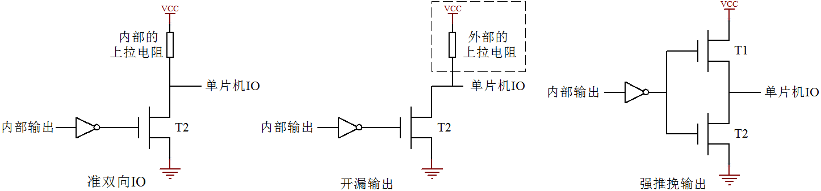
单片机IO口的结构
www.prechin.com
www.prechin.net
普中科技 单片机开发仪视频教程

Slide 22
上下拉电阻
www.prechin.com
www.prechin.net
普中科技 单片机开发仪视频教程
上拉电阻就是将不确定的信号通过一个电阻拉到高电平，同时此电阻起到一个限流的作用，下拉就是下拉到低电平。
1、OC门要输出高电平，外部必须加上拉电阻。
2、加大普通IO口的驱动能力。
3、起到限流的作用。
4、抵抗电磁干扰。

Slide 23
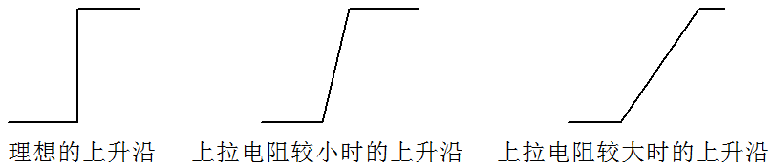
上下拉电阻的选取原则
www.prechin.com
www.prechin.net
普中科技 单片机开发仪视频教程
1、从降低功耗方面考虑应该足够大，因为电阻越大，电流越小。
2、从确保足够的引脚驱动能力考虑应该足够小，电阻越小，电流才能越大。
3、开漏输出时，过大的上拉电阻会导致信号上升沿变缓。

